Slide 1



CATCH ME! Отбор: ,,на данката класа“

Slide 2
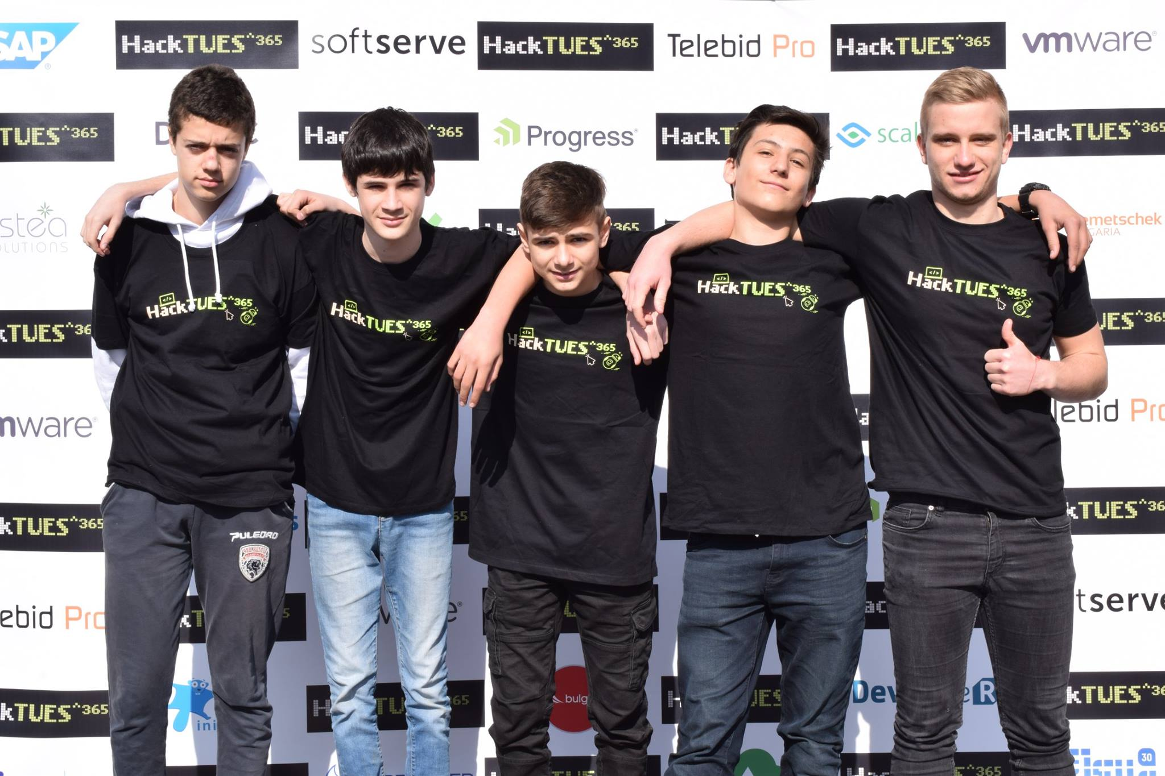
За нас
Отборът ни се състои от 5 участника – Тома Милков, Боян Павлов, Лъчезар Иванов, Борис Рибарски, Марио Петков.

Slide 3
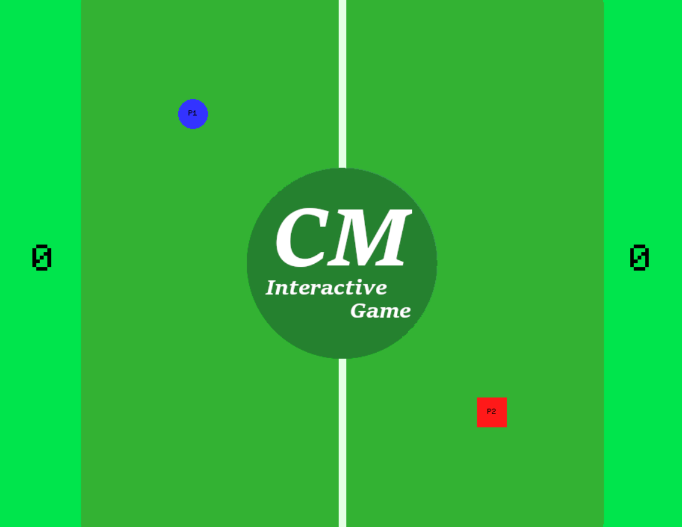
За играта
“Catch mе” e умствено развиваща игра за малки и големи. Базирана е на гоненица от два обекта. След допирането на двата обекта се изписва въпрос, който ,,пипнатия“ трябва да отговори.

Slide 4



